Slide 1

ÔN TẬP CUỐI CHƯƠNG III
(1 tiết)

Slide 2

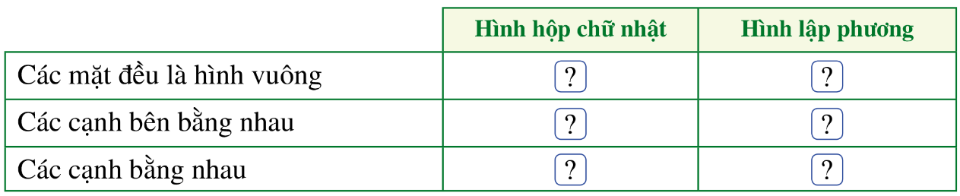
I. LUYỆN TẬP
Chọn chữ Đ (đúng), S (sai) thích hợp cho
?
S
Đ
Đ
Đ
S
Đ

Slide 3


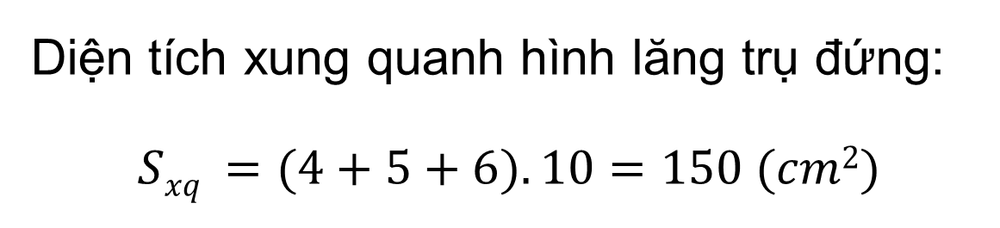
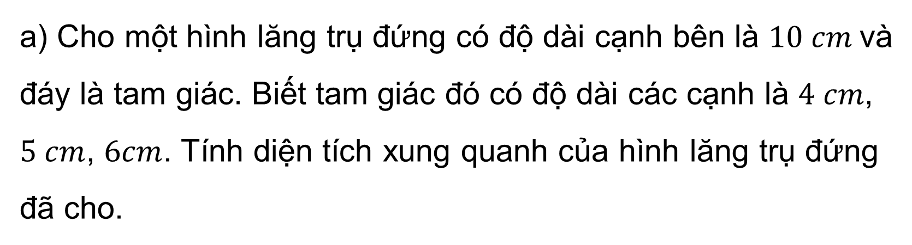
a) Cho một hình lăng trụ đứng có độ dài cạnh bên là $10 cm$và đáy là tam giác. Biết tam giác đó có độ dài các cạnh là $4 cm$, $5 cm$, $6cm$. Tính diện tích xung quanh của hình lăng trụ đứng đã cho.
Giải
Diện tích xung quanh hình lăng trụ đứng:
$$Sxq =(4+5+6).10=150 (cm2)$$

Slide 4
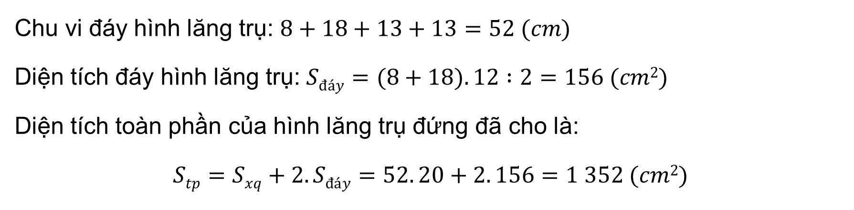
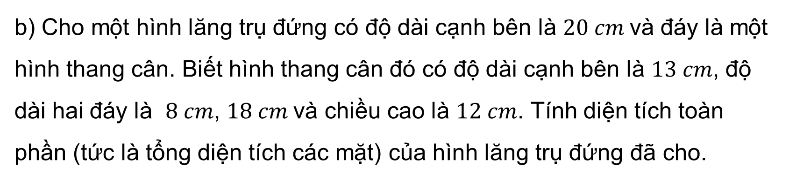
b) Cho một hình lăng trụ đứng có độ dài cạnh bên là $20 cm$và đáy là một hình thang cân. Biết hình thang cân đó có độ dài cạnh bên là $13 cm$, độ dài hai đáy là $8 cm$, $18 cm$và chiều cao là $12 cm$. Tính diện tích toàn phần (tức là tổng diện tích các mặt) của hình lăng trụ đứng đã cho.
Giải
Chu vi đáy hình lăng trụ: $8+18+13+13=52 (cm)$
Diện tích đáy hình lăng trụ: $Sđáy=(8+18). 12 :2=156 (cm2)$
Diện tích toàn phần của hình lăng trụ đứng đã cho là:
$$Stp=Sxq+2. Sđáy=52. 20+2. 156=1 352 (cm2)$$

Slide 5

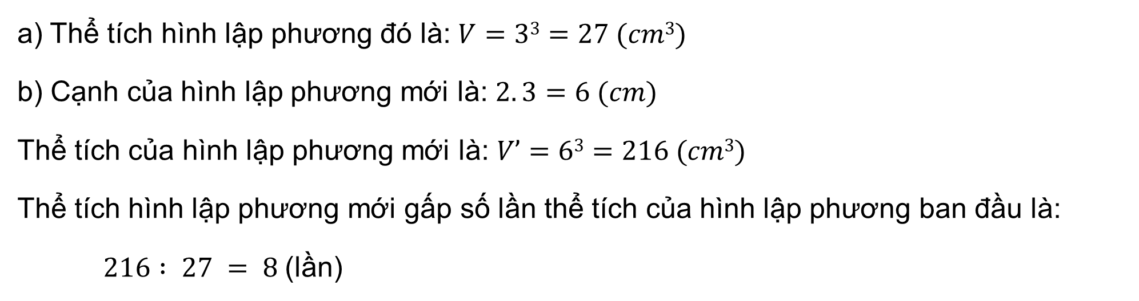
a) Một hình lập phương có độ dài cạnh là $3 cm$. Tính thể tích của hình lập phương đó.
b) Một hình lập phương mới có đội dài cạnh gấp đôi độ dài cạnh của hình lập phương ban đầu. Tính thể tích hình lập phương mới và cho biết thể tích của hình lập phương mới gấp bao nhiêu lần thể tích của hình lập phương ban đầu.
Giải
a) Thể tích hình lập phương đó là: $V=33=27 (cm3)$
b) Cạnh của hình lập phương mới là: $2. 3=6 (cm)$
Thể tích của hình lập phương mới là: $V’=63=216 (cm3)$
Thể tích hình lập phương mới gấp số lần thể tích của hình lập phương ban đầu là:
$216 : 27 = 8$(lần)

Slide 6


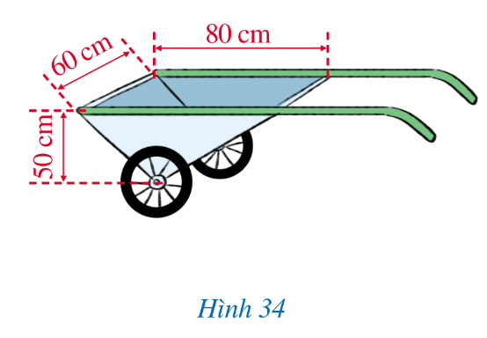
II. VẬN DỤNG
Hình 34 mô tả một xe chở hai bánh mà thùng chứa của nó có dạng lăng trụ đứng tam giác với các kích thước cho trên hình. Hỏi thùng chưa của xe chở hai bánh đó có thể tích bằng bao nhiêu?

Slide 7

Giải
Thùng chứa là hình lăng trụ tam giác có cạnh bên là $60 cm$, cạnh đáy là $80 cm$, chiều cao ứng với đáy đó là $50 cm$.
Diện tích đáy của hình lăng trụ tam giác là: $Sđáy=50. 80 :2=2 000 (cm2)$
Thùng chứa của xe chở hai bánh đó có thể tích bằng:
$$V=Sđáy. h=2 000. 60=120 000 (cm3)=120 lít$$

Slide 8

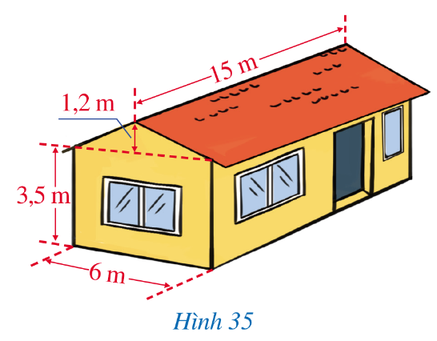
Một ngôi nhà có cấu trúc và kích thước được mô tả như Hình 35. Tính thể tích phần không gian được giới hạn bởi ngôi nhà đó.

Slide 9

Giải
Thể tích phần không gian có dạng hình lăng trụ tam giác là:
$$V1=\left(6.1,2.\frac{1}{2}\right). 15= 54 (m3)$$
Thể tích phần không gian có dạng hình hộp chữ nhật là:
$$V2=15. 6. 3,5=315 (m3)$$
Thể tích phần không gian được giới hạn bởi ngôi nhà đó là:
$$V= V1+V2=54+315=369 (m3)$$

Slide 10
HƯỚNG DẪN VỀ NHÀ
Ôn lại kiến thức đã học trong bài.
Hoàn thành các bài tập trong SBT
Chuẩn bị bài mới Hoạt động thực hành và trải nghiệm.

